Slide 1

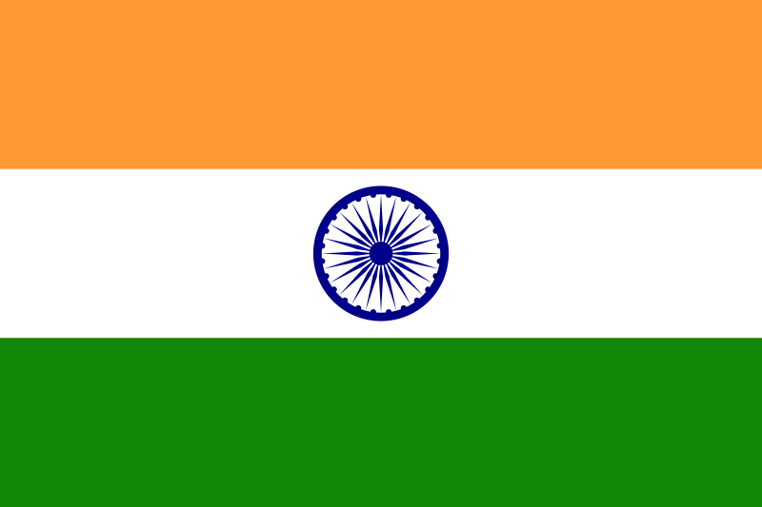
Индия

Slide 2
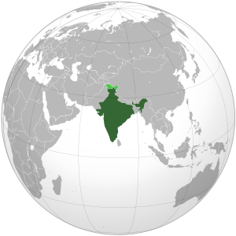
Индия граничит с Пакистаном на западе, с Китаем, Непалом и Бутаном на северо-востоке, с Бангладеш и Мьянмой на востоке. Кроме того, Индия имеет морские границы с Мальдивскими островами на юго-западе, со Шри-Ланкой на юге и с Индонезией на юго-востоке. Спорная территория штата Джамму и Кашмир имеет границу с Афганистаном.

Slide 3
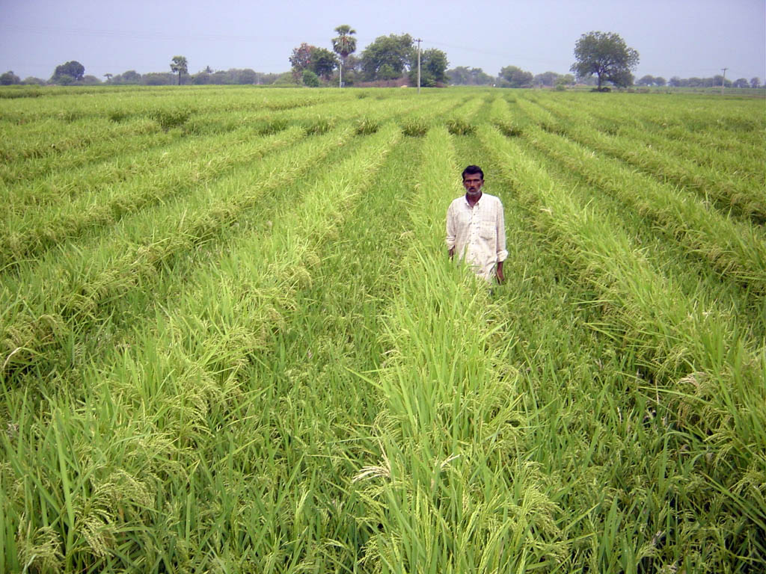

  Индия - одно из крупнейших государств планеты. Оно занимает второе место в мире по численности населения и седьмое по площади. Индия - одна из колыбелей человеческой цивилизации. Индийцы первыми в мире научились выращивать рис, хлопчатник, сахарный тростник, первыми начали разводить домашнюю птицу. Индия подарила миру шахматы и десятичную систему счисления. Достижения древней и средневековой Индии в области науки, литературы и искусства оказали воздействие на развитие многих цивилизаций Востока.

Slide 4
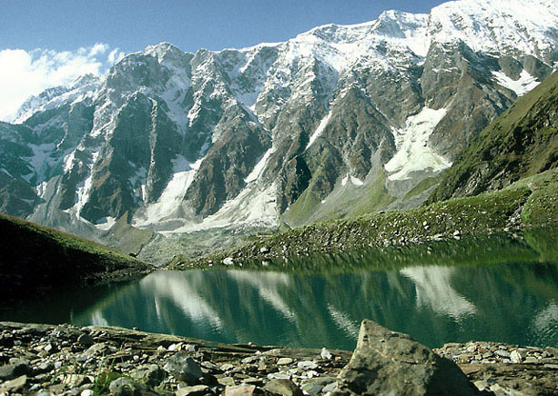
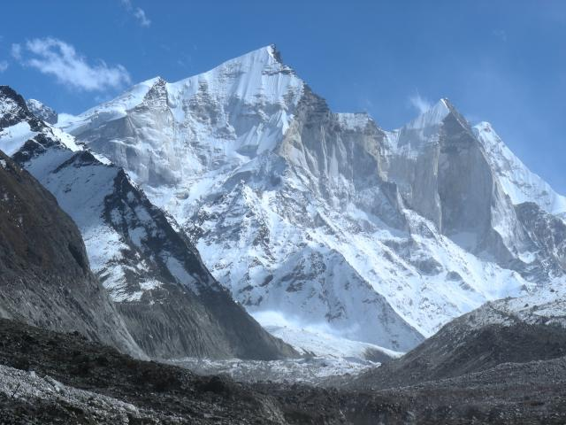
В настоящее время в Индии 25 штатов и семь союзных территорий. В конституции Индии перечислены 15 основных языков страны, но более 100 млн. индийцев говорят на других языках и наречиях, а общее число диалектов индийских языков, по подсчетам ученых, достигает 1652. В Индии республиканская форма правления. На территории Индии выделяются три природных района, резко отличающихся друг от друга. На севере — это массив Гималаев и Каракорума - гигантская горная система. На юге - плоскогорье Декан с окаймляющими его приморскими низменностями. Между ними лежит огромная Индо-Гангская низменность, ее площадь 650 тыс. кв. км, или 1/5 всей территории Индии. Гималаи спускаются в сторону полуострова Индостан тремя ступенями.

Slide 5
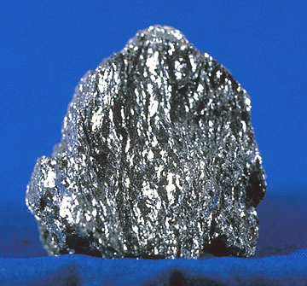
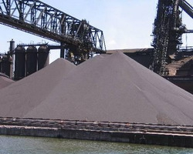
Индия богата полезными ископаемыми. Страна располагает крупнейшими в мире запасами железной руды (1/4 мировых запасов), по запасам марганцевой руды Индия занимает третье место в мире. На долю Индии приходится 4/5 мировых запасов листовой слюды. По добыче титана Индия занимает второе место в мире. В Индии значительны месторождения бокситов, хромитовых руд, графита, каменного угля.

Slide 6
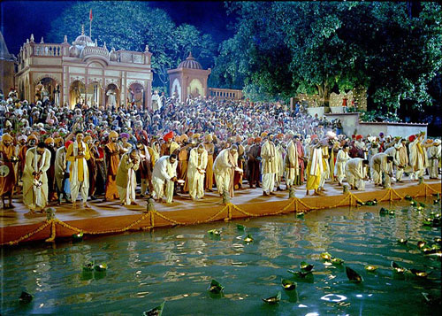
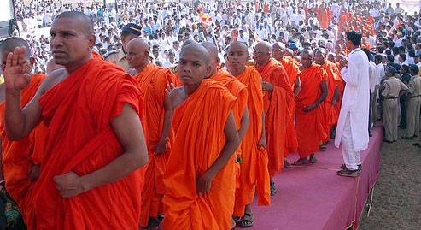
В Индии зародились такие религии как индуизм, буддизм, сикхизм и джайнизм. В первом тысячелетии нашей эры на индийский субконтинент также пришли зороастризм, иудаизм, христианство и ислам, которые оказали большое влияние на формирование разнообразной культуры региона.

Slide 7
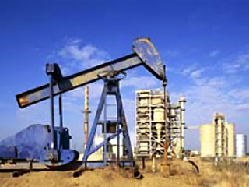
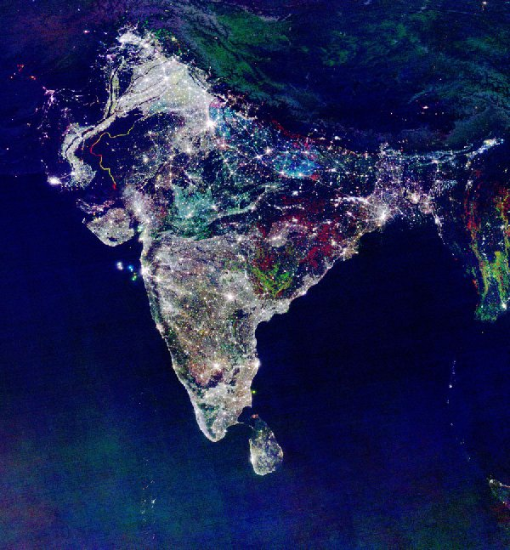
За последние два десятилетия экономика Индии испытала стабильный рост, однако, если сравнивать различные социальные группы, регионы, сельскую и городскую местность, экономический рост не был равномерным. Вместе с быстрым экономическим ростом сильно возросла потребность в энергоресурсах. Согласно статистическим данным, Индия занимает шестое место в мире по потреблению нефти и третье — по потреблению каменного угля.

Slide 8
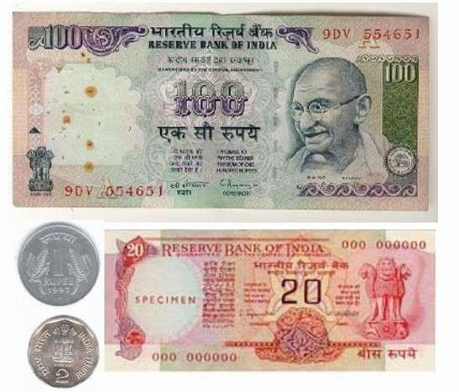
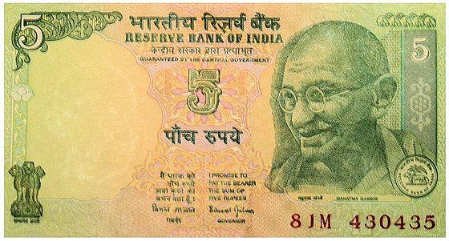
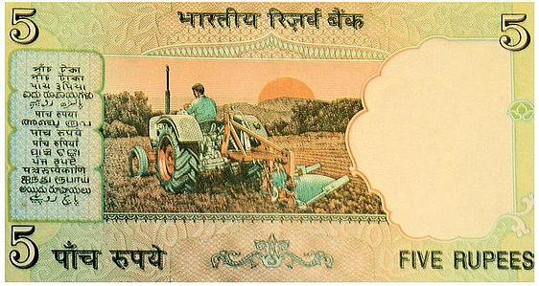
Основной денежной единицей в Индии стала Индийская рупия равная 100 пайсам. В отличие от валют некоторых других стран, например, от доллара, британского фунта, евро и иены, индийская рупия не имела графического символа, легко узнаваемого во всём мире. С целью создания такого символа, правительство Индии объявило о всеиндийском конкурсе на лучший дизайн символа рупии. Конкурс завершился 15 апреля 2009 года.

Slide 9
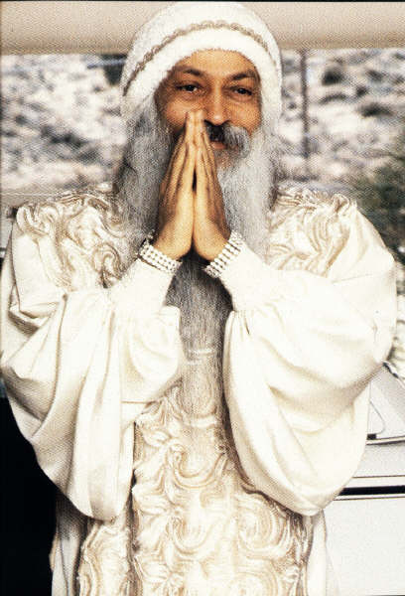
В Индии есть и свои традиции. Например, если вы хотите попробовать есть руками, то помните, что надо пользоваться только пальцами правой руки, левая считается нечистой. В Индии не приняты рукопожатия. Вместо этого индусы используют традиционный жест: поднимают соединенные ладони к подбородку, как для молитвы, и покачивают головой со словами: «намасте». Таким образом, местные жители приветствуют не только друг друга, но и своих гостей. Однако мужчины без колебаний поздороваются с вами за руку, если вы мужчина. Рукопожатие будет оценено как жест исключительного дружелюбия.
Индийские традиции

Slide 10
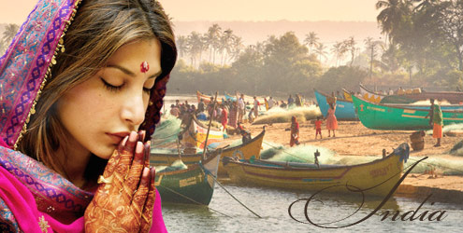
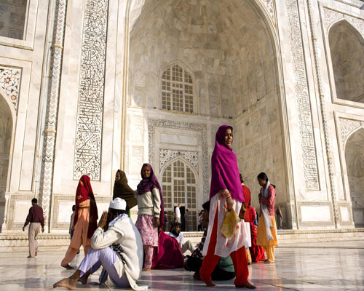
Для индийских женщин неприемлемы свободные нравы в общении между мужчинами и женщинами, принятые на Западе, поэтому следует избегать физических контактов, таких как рукопожатие, если вы женщина. Не здоровайтесь с женщиной за руку (если только она первой не протягивает ее) и не кладите руку на плечо женщине или мужчине. Приходя в гости, и знакомясь с кем-нибудь, хорошо знать, что имя индуса обычно состоит из его личного имени, затем имени его отца, касты, к которой он принадлежит и названия местности (деревни) в которой он живет. Фамилии не имеют значения, замужняя женщина сохраняет свое имя и в документах обозначается как такая-то, жена такого-то.

Slide 11
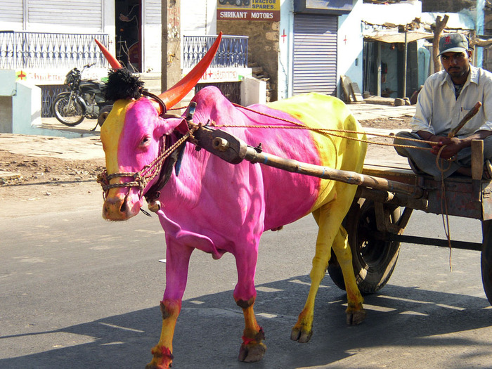
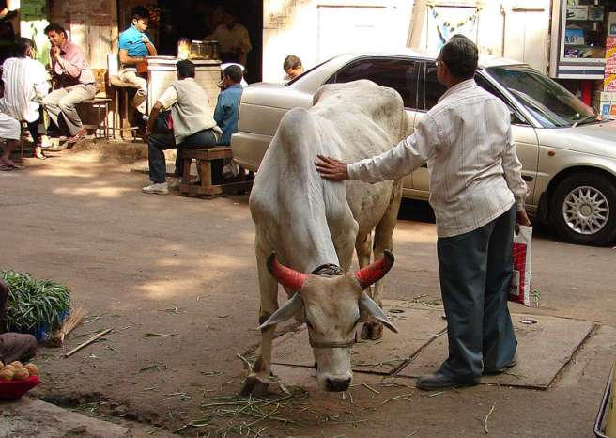
Старайтесь, чтобы подошвы ваших туфель не были обращены в чью-либо сторону - это может быть расценено как знак неуважения. Не показывайте указательным пальцем - пользуйтесь жестами вытянутой руки, либо подбородка. В Индии не принято проявление чувств прилюдно (объятия и поцелуи) - это является неприличным для местных жителей. Мужчине и женщине не стоит держаться за руки на публике (возможно только мужу и жене, и то - наедине). Экзотическая примета Индии – огромное количество коров на улицах городов и селений Индии. Известно, что в Индии корова – священное животное и если, не дай Бог, наехать на корову – последствия будут самые печальные, вплоть до пожизненного заключения. Чтобы избежать неприятностей лучше не трогать этих животных, дорогих сердцу каждого индуса, ведь убийство коровы и употребление в пищу говядины считается тяжелейшим грехом. Зато быков очень часто используют как рабочую силу, за исключением тех, которые посвящены богу Шиве.

Slide 12


Некоторые достопримечательности Индии
    Дворец Ветров
Дворец Ветров был построен в 1799 г. Это пятиэтажное здание имеет одну особенность: его толщина равняется толщине одних покоев. Дворец использовался женщинами, живущими во дворце для того, чтобы наблюдать за окружающим миром без опаски, что их кто-нибудь увидит.
Врата Индии
Врата Индии – каменная арка, построенная как мемориал в память о индийских военнослужащих, погибших в Первую Мировую Войну. У подножия арки горит вечный огонь. На самой арке вырезано более 90000 имен.

Slide 13
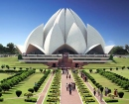

Тадж-Махал
Тадж-Махал, мавзолей Мумтаз Махал, любимой жены Шаха Джихана, одно из самых известных строений в мире. Он является одним из новых 7 чудес света.
Храм Лотоса
Дом веры в Бахаи, известный также как Храм Лотоса, названный так за свою необычную конструкцию, напоминающую цветок лотоса. Этот храм один их новейших храмов Бахаи. Здание храма было создано из белого бетона и белого греческого мрамора. Храм возвышается над зеленым парком, на территории которого находятся 9 бассейнов.
Ежедневно здесь проходят службы. В другое время это тихое место поклонения.

Slide 14
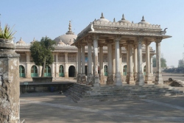
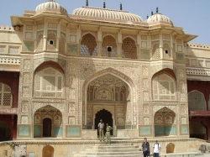
Саркхедж Роджа
Саркхедж Роджа - это одно из самых красивых мест Ахмедабада. Но его, пожалуй, нельзя отнести к какой – либо конкретной категории. Это огромный комплекс, на территории которого расположены мечеть, могилы царей, мемориал священнослужителям и летний королевский дворец, все это окружено рвом, наполненным водой. Лучше всего приехать сюда вечером, здешние закаты надолго останутся в вашей памяти.
Форт Амбер
Форт Амбер входит в число лучших укрепленных сооружений в Индии. Форт стоит на склоне холма, а его стены отражаются в озере Моата. Туристы могут добраться до форта, поднимаясь пешком вверх от дороги или подняться вверх на одном их курсирующих между дорогой и фортом джипов, если же вам хочется чего-то особенного, вы можете отправиться к форту верхом на слоне.

